Slide 1
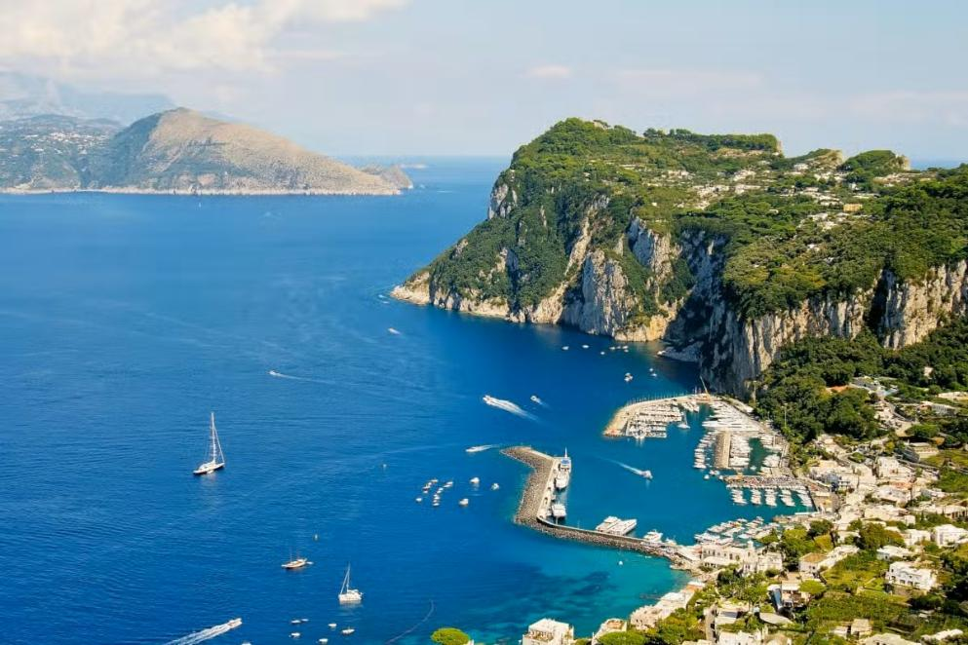
La Ville De Capri - Italie

Slide 2
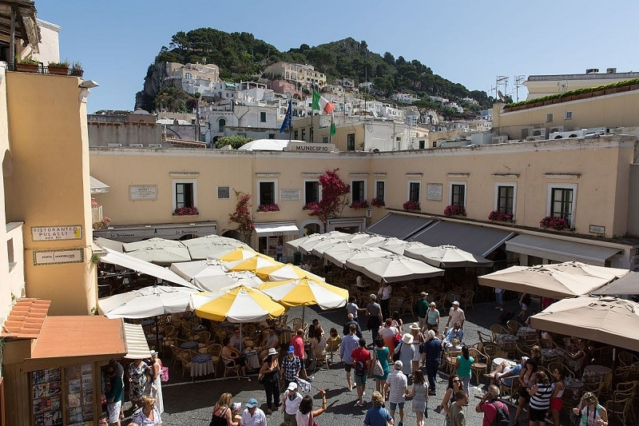
Centre-ville de Capri

Slide 3
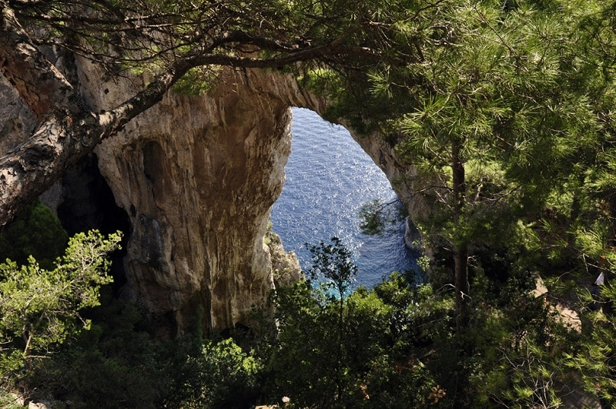
L’Arco Naturale

Slide 4
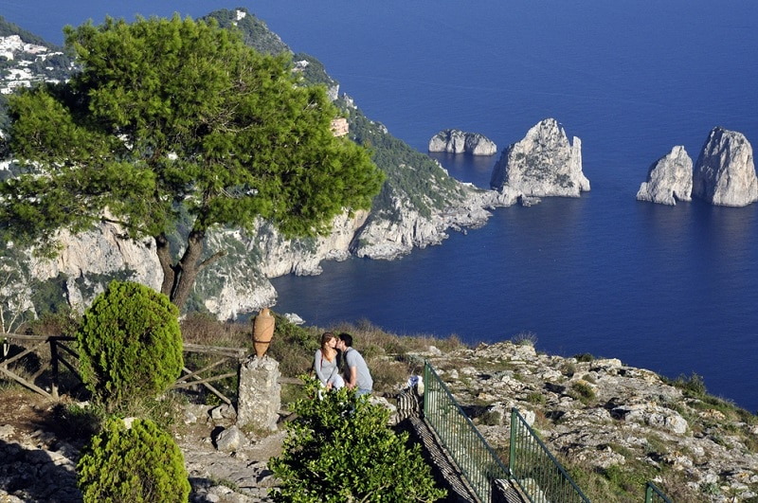
Le Mont Solaro

Slide 5
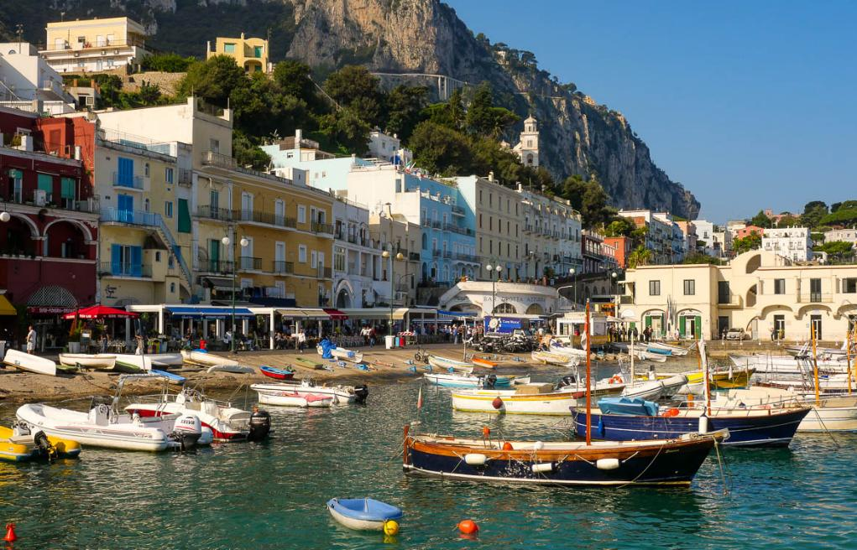
visiter Capri

Slide 6
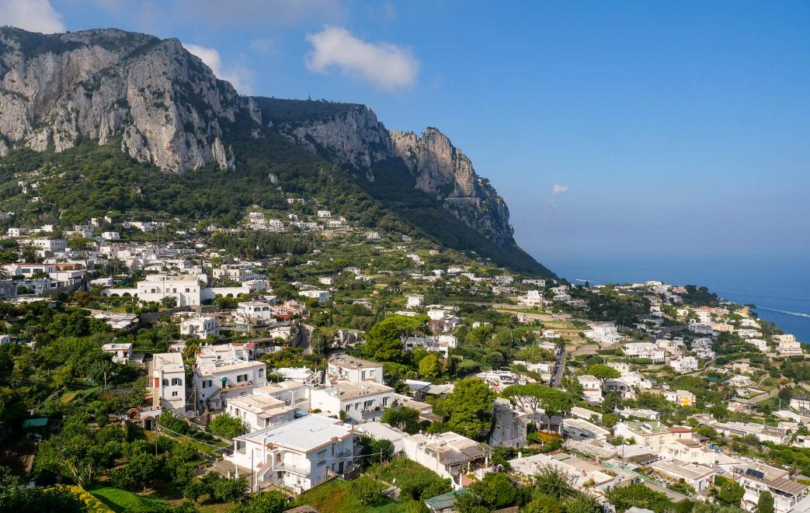
Panorama depuis le village de Capri

Slide 7
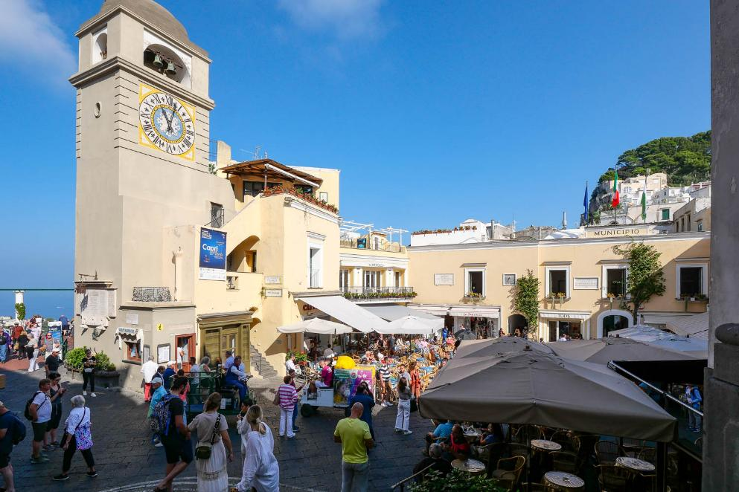
Piazzetta de Capri

Slide 8
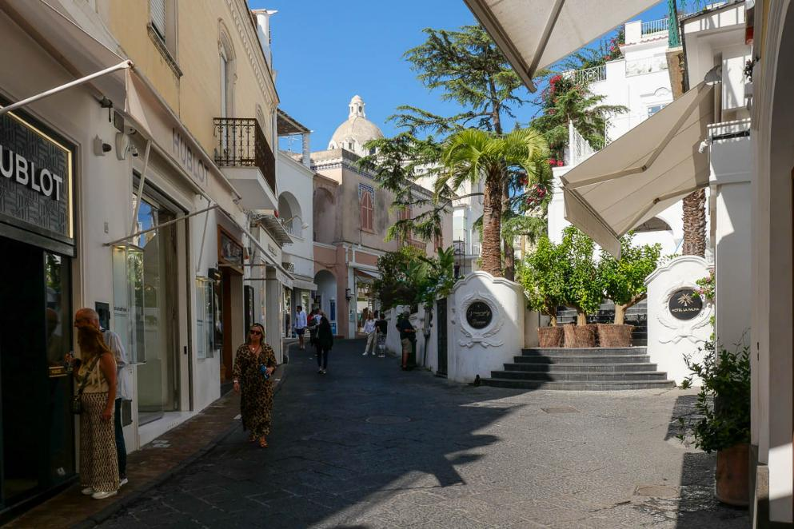
Promenade dans les ruelles de Capri

Slide 9
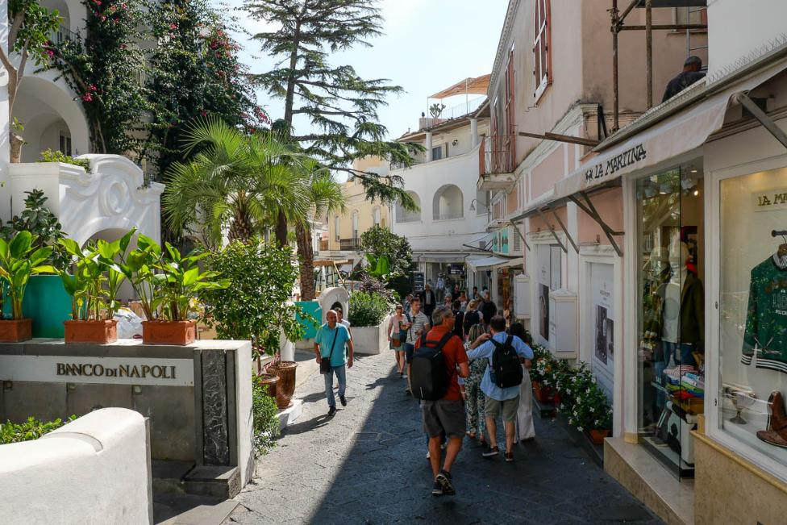
Promenade dans les ruelles de Capri

Slide 10
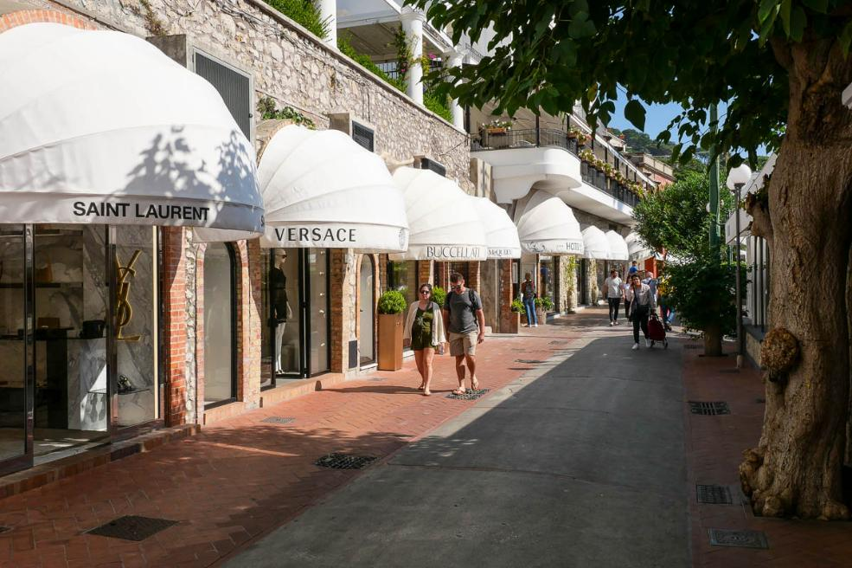
Promenade dans les ruelles de Capri

Slide 11
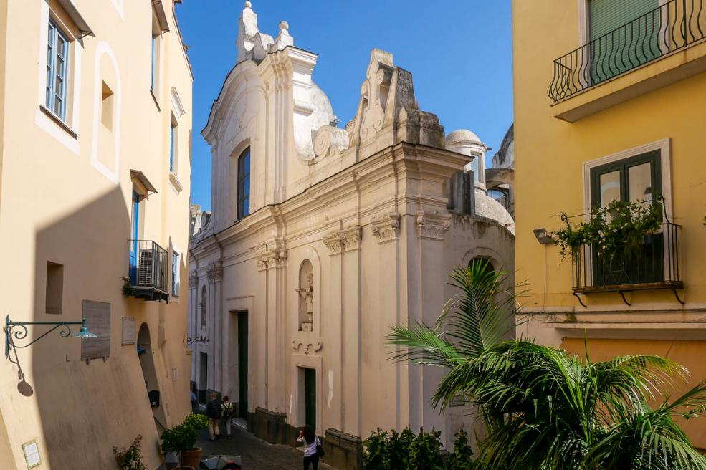
capri-eglise

Slide 12
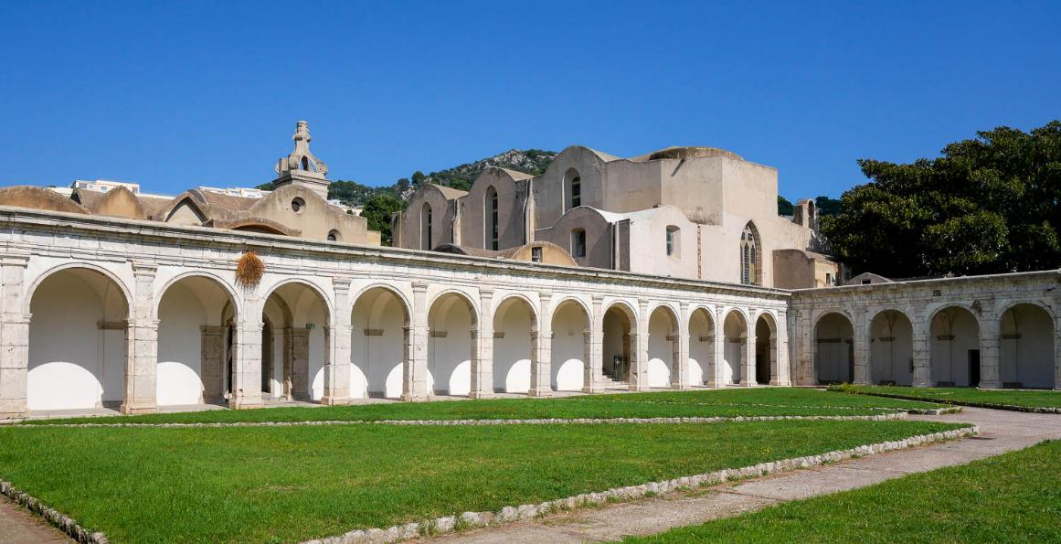
Certosa di San Giacomo (Capri)

Slide 13
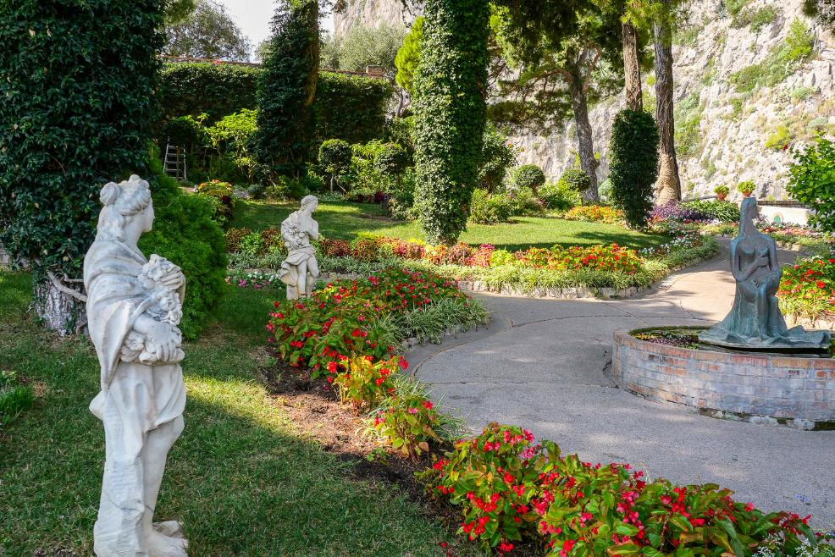
Les jardins d’Auguste sont l’un des sites incontournables à voir quand on vient visiter Capri.

Slide 14
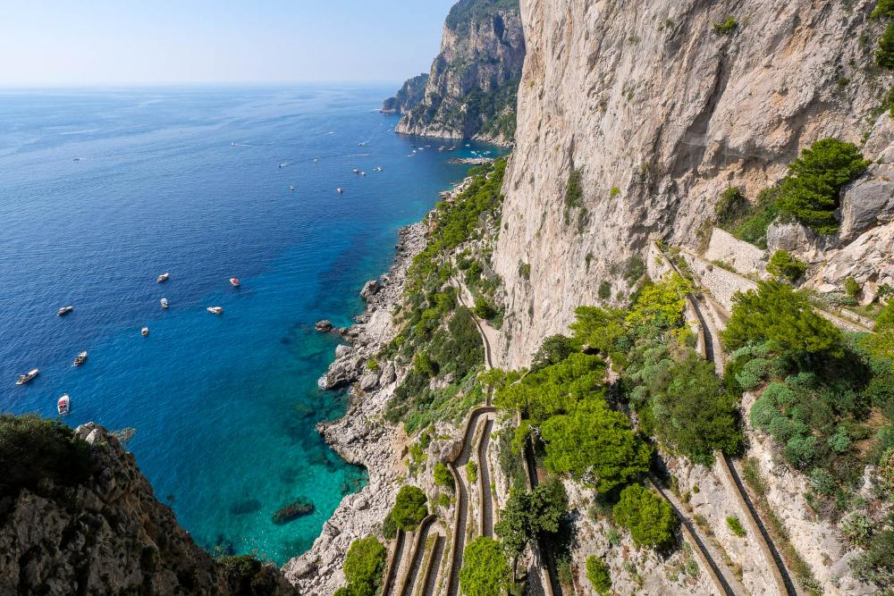
capri-giardini-augusto-vue

Slide 15
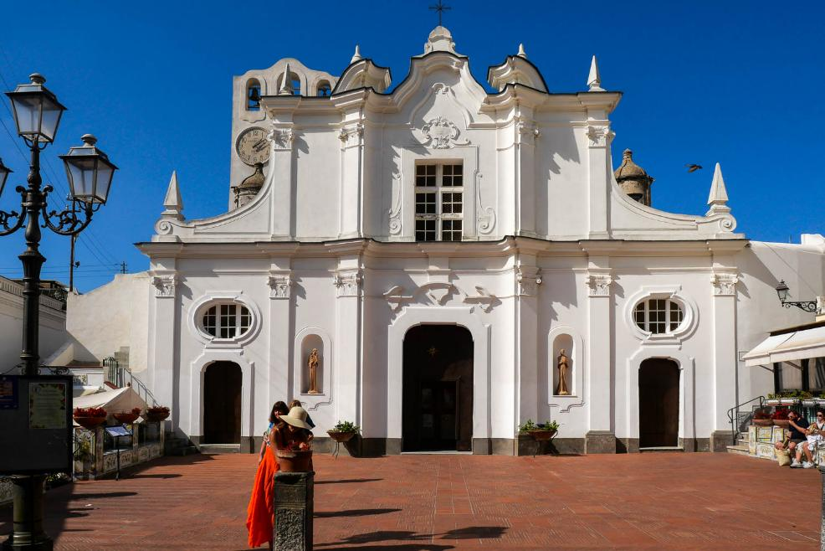
Centre historique d’Anacapri

Slide 16
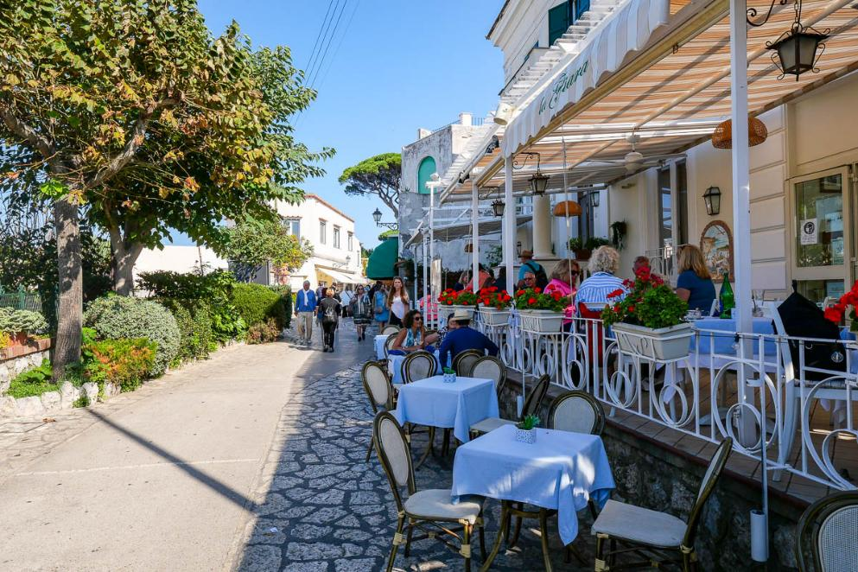
anacapri-ruelles-3

Slide 17
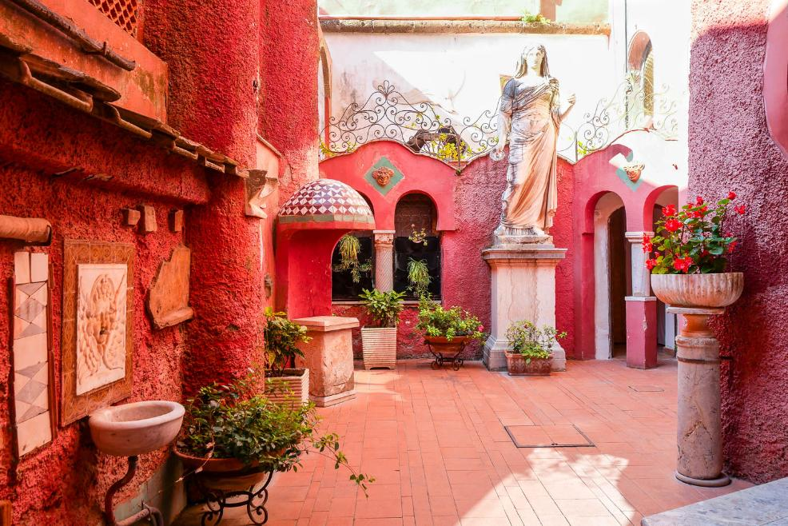
anacapri-casa-rossa

Slide 18
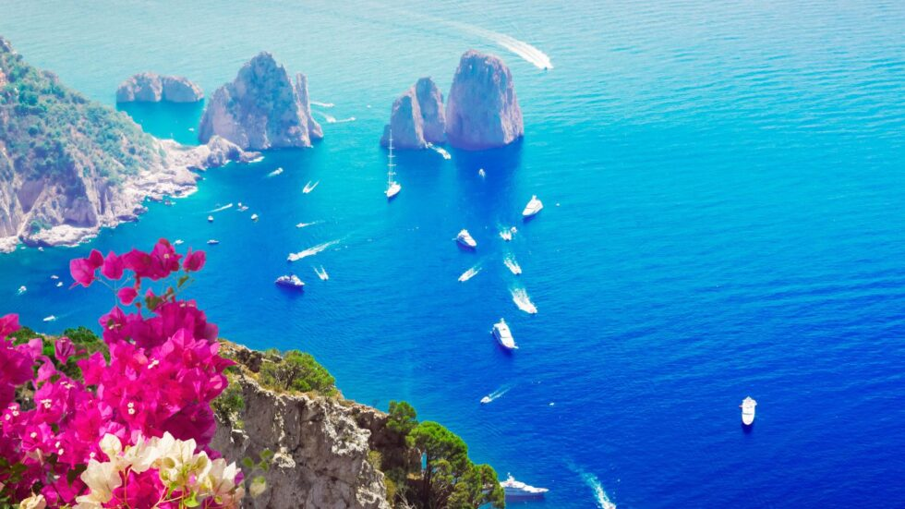
L’île de Capri, joyau de la baie de Naples,

Slide 19
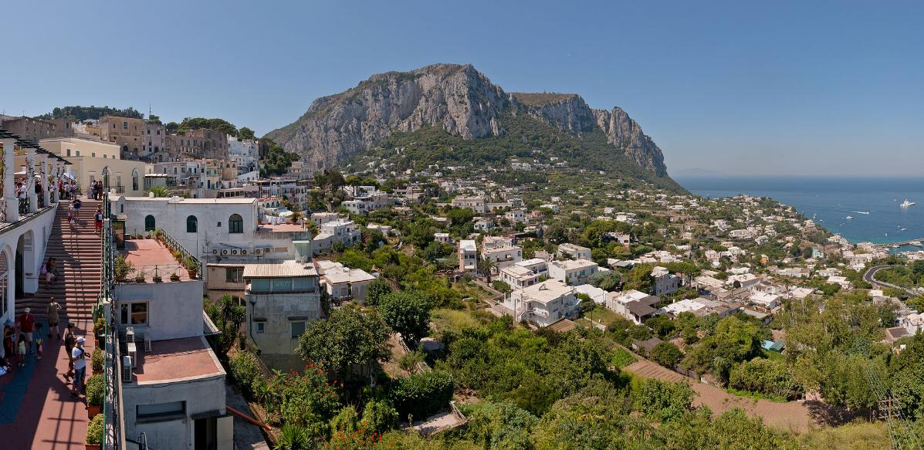
: Vue panoramique depuis le mirador du centre de Capri, sur l'île de Capri, en Italie.

Slide 20
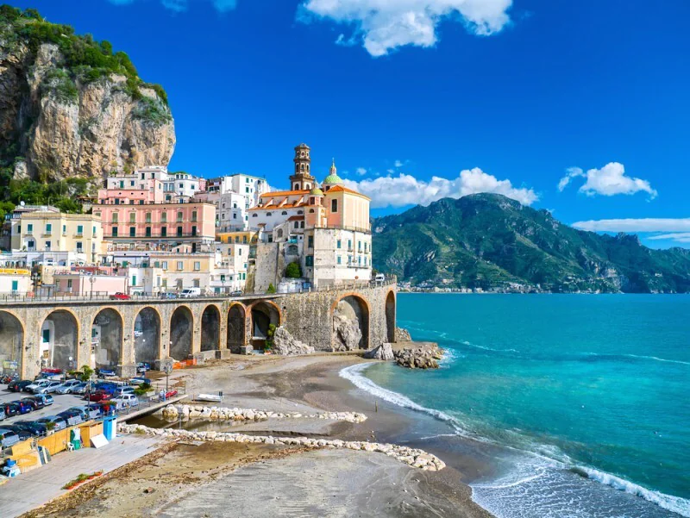
Capri est certainement l'une des îles italiennes les plus paradisiaques, mais aussi des plus visitées au monde. En effet, c'est un lieu de voyage et de villégiature très choisi par la jet set

Slide 21
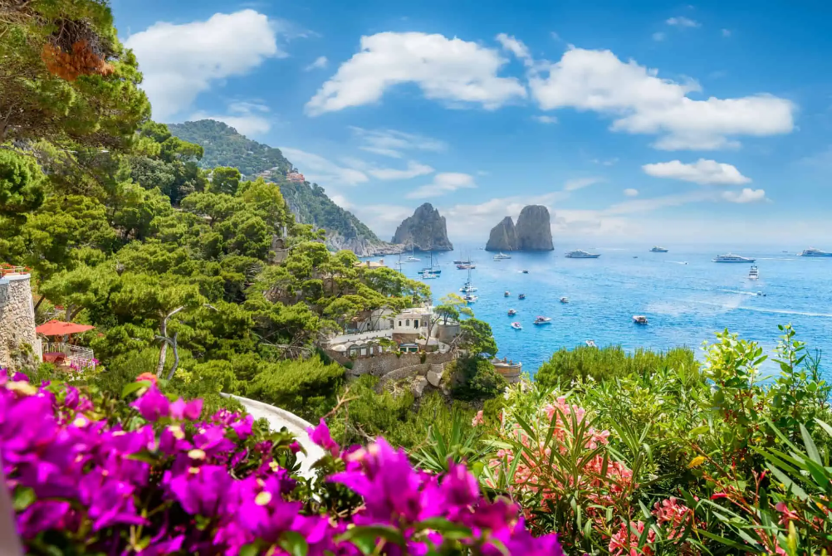
la Villa Jovis, ancienne résidence de l’empereur romain Tibère, ou l’exploration des jardins d’Auguste pour en apprendre davantage sur l’héritage historique et culturel…

Slide 22
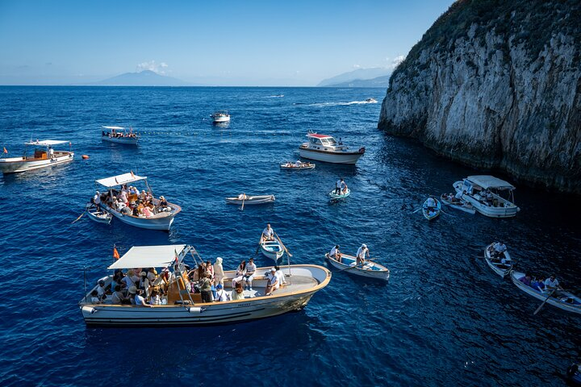
Excursion d'une journée avec exploration guidée de l'île

Slide 23
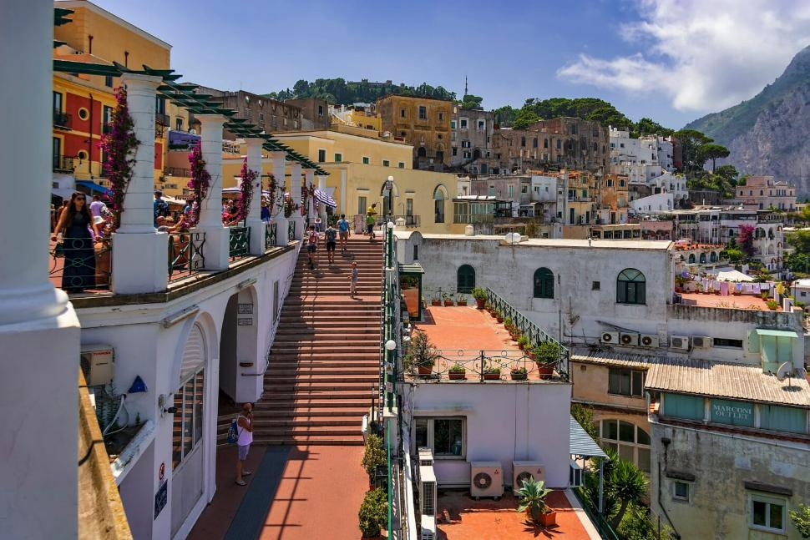
Le centre-ville de Capri

Slide 24
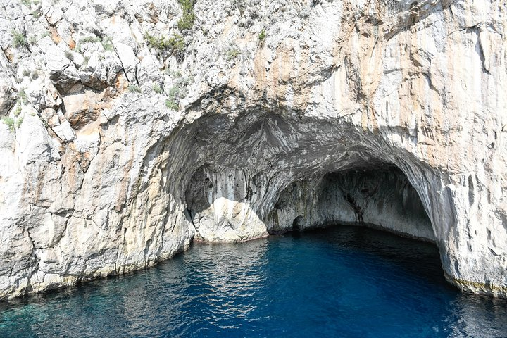
Grotte à Capri

Slide 25
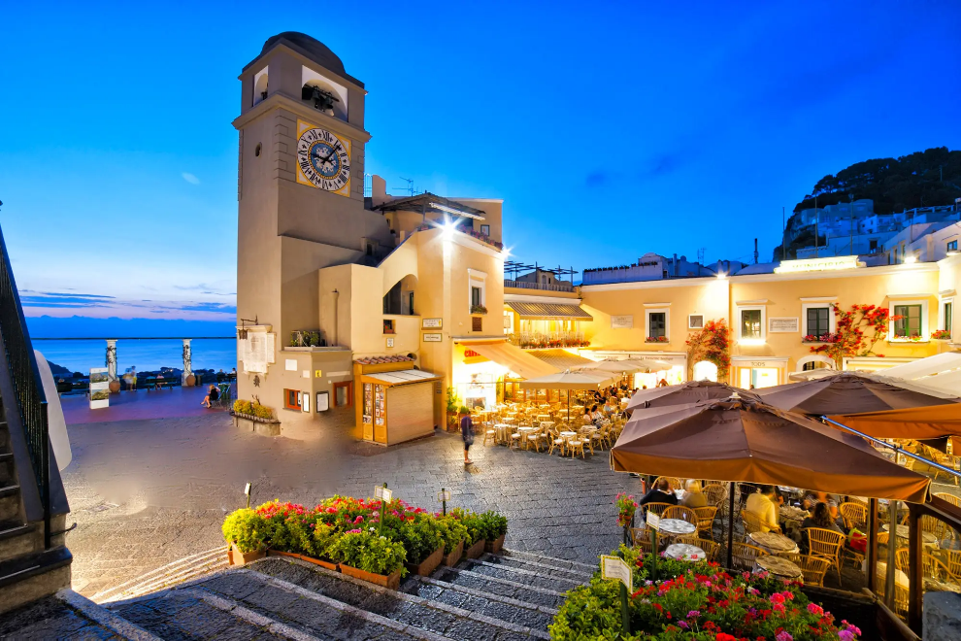
Capri Nuit

Slide 26
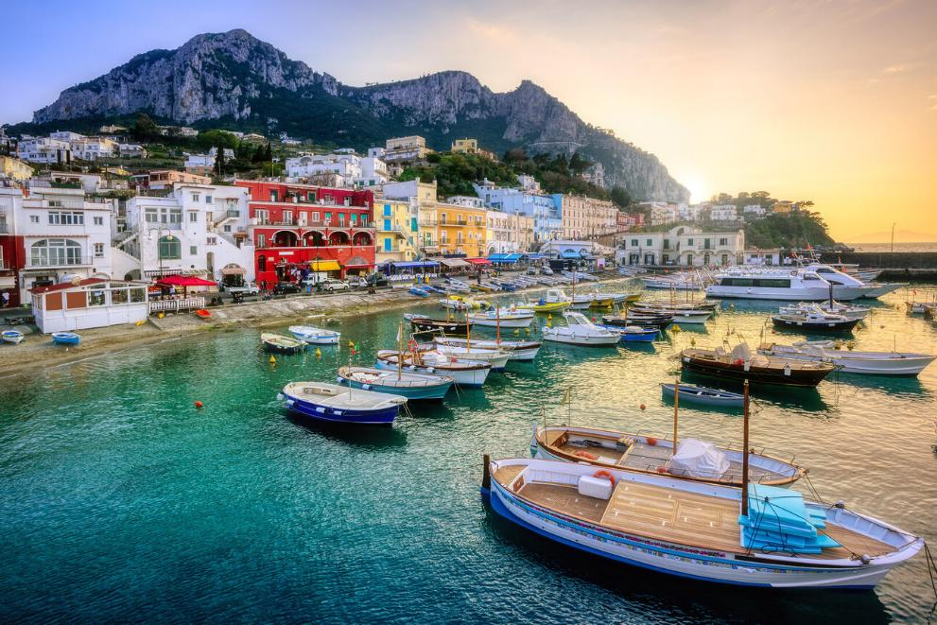
à Capri : Escapade chic et panoramas magiques

Slide 27
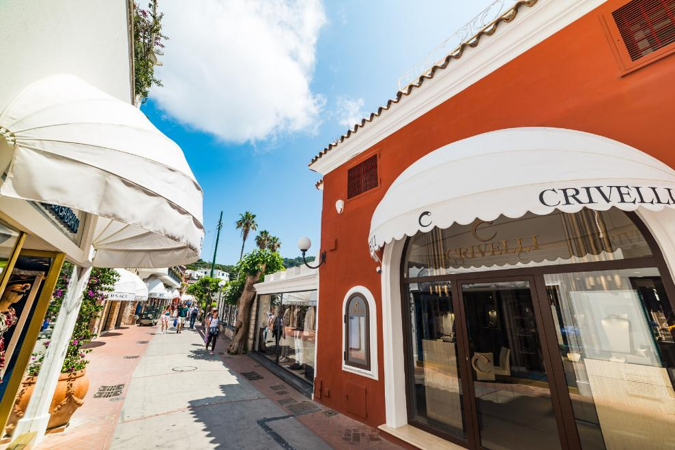
Flâner le long de Via Camerelle

Slide 28
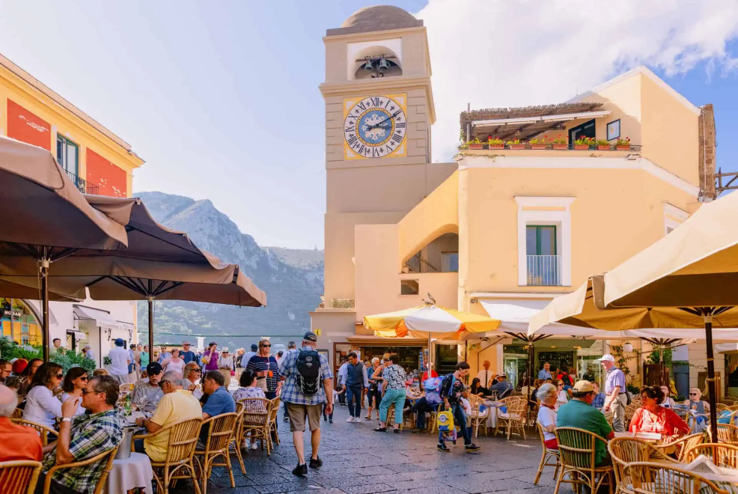
l’impressionnante Église de Santo Stefano, un édifice religieux datant du XVIIe siècle, dont l’intérieur est orné de fresques.

Slide 29
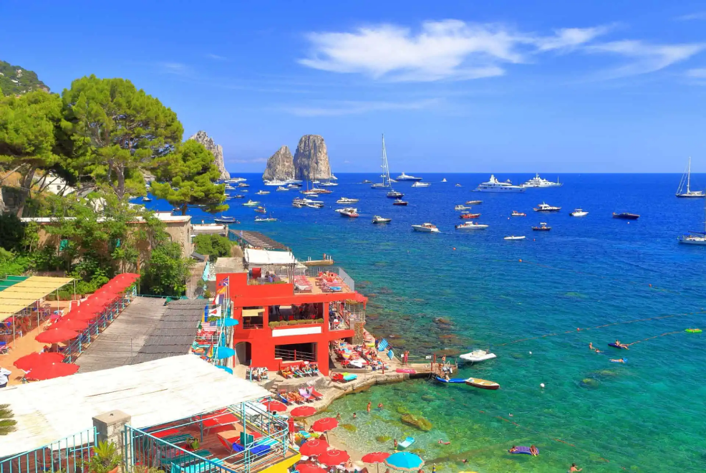
La plage de Marina Piccola est divisée en deux parties : Marina di Mulo et Marina di Pennauro.

Slide 30



Lorient Vous A Présenté La Ville De Capri
Italie
Les Images Et Le Son Du Net
Daniel
www.papy16.net
Bienvenue Chez Papy 16

